Slide 1
Minimum sorting by reversals
Matija Đorđević 59/2022
Filip Nedeljković 43/2022

Slide 2
Definicije
Neka je n element N. Permutacija skupa {1,2,...,n} je bijetkivno preslikavanje P:{1,2,...,n} --> {1,2,...,n} koje se zapisauje u obliku: P: (1, 2, ..., n) gde su svi elementi različiti i predstavlja raspored brojeva od 1 do n. Identična (sortirana) permutacija se označava kao id:(1, 2, ..., n).
Za interval [i,k] obrtaj predstavlja permutaciju: P:(1,2, ..., i-1, k, k-1, ...,i+1, i, k+1, ..., n)

Slide 3
Formulacija problema
Problem minimalnog sortiranja obrtajima (Minimum sorting by reversals) za datu permutaciju predstavlja pronalaženje najmanjeg niza obrtaja L1 … Ln takvog da važi P * L1 * … * Ln = id. Veličina tog niza obrataja se naziva obrtajna distanca i označava se sa d(P).
Neformalno neka je dat niz brojeva od 1 do n takav da se svaki broj pojavljuje tačno jednom. Potrebno je pronaći minimalni niz obrtaja takav da početni niz bude sortiran.

Slide 4
Implementirani algoritmi
Algoritam grube sile (BFS)
Pohlepni algoritam
Algoritam grananja i odsecanja
Algoritam promenljive okoline (VNS)
Genetski algoirtam

Slide 5
Algoritam grube sile (BFS)
Koristimo klasičan algoritam bfs. Implemntiran pomoću stecka.
Vremenska složenost algoritam je O(n^2 * n!)
Prostorna složenost algoritma je O(n!)

Slide 6
Tačke prekida
Tačka prekida predstavlja mesto u permutaciji gde se narušava očekivani redosled elemenata. Intuitivno, ona označava prekid monotonog segmenta permutacije.
Formalnije, neka je data permutacija P:(1, 2, ...,n). Proširimo permutaciju dodavanjem graničnih elemenata: PP:(P0 ,P1, P2, ...,Pn, Pn+1). Par susednih elemenata (Pi, Pi+1) predstavlja tačku prekida ukoliko važi: |Pi – Pi+1| različito od 1.
Drugim rečima, ako dva uzastopna elementa ne predstavljaju uzastopne brojeve u prirodnom poretku, između njih postoji tačka prekida.

Slide 7
Pohlepni algoritam
Ideja je da u svakom koraku smanjujemo maksimalno što možemo broj tački prekida.
Razlog je zato što sortirana permutacija nema tačke prekida.
Maksimalno jednim obrtajem možemo otkloniti 2 tačke prekida.
Vremenska složenost algoritma je O(n^4)

Slide 8
Algoritam grananja i odsecanja
Osnovna ideja ovog pristupa je sistematsko pretraživanje prostora rešenja uz korišćenje gornjih i donjih ograničenja kako bi se nepotrebne grane pretrage bile eliminisane.
Najpre se pomoću pohlepne heuristike izračunava gornja granica za broj obrtaja potrebnih za sortiranje permutacije.
Donje ogranicenje je broj tačaka_prekida / 2. Jer u svakom koraku najviše dve tačke prekida možemo otkloniti.
Uslov odsecanja: donje_ogranicenje + trenutna_dubina >= gornje_ogranicenje

Slide 9
Funkcija cilja
Naredni algoritmi koji su korišćeni za reševanje problema jesu metoda promenljivih okolina i genetski algoritam. Za oba algoritma se za evaluaciju koristi ista funkcija cilja.
Fitness = -100*num_of_breakpoints – num_of_reversals
Funkcija je negativna jer naredni algoritmi je maksimizuju
Računanje tačaka prekida je linearne složenosti u odnosu na veličinu permutacije jer je potrebno jednom proći kroz celu permutaciju.

Slide 10
Algoritam promenljive okoline (VNS)
Izvršava se određen broj iteracija, u svakoj iteraciji radi se vrši razdrmavanje okoline(shaking) i lokalna pretraga
Shaking: k puta se ili doda obrtaj na kraj, ili se ukloni nasumični obrtaj
Lokalna pretraga: nalaze se svi obrti koji smanjuju broj breakpointa i nasumično bira jedan od njih

Slide 11
Genetski algoirtam
Nasumična inicijalizacija populacije
Turnirska selekcija
Mutacija jednopozicionim ukrštanjem
Elitizam
Složenost: O(P*G*n^3*R). Gde je populacije P, broja generacija G, dužine permutacije n i broja obrtaja u jednom rešenju R. Ako se ne koristi sa heuristikom lokalne pretrage složenost je n umesto n^3

Slide 12
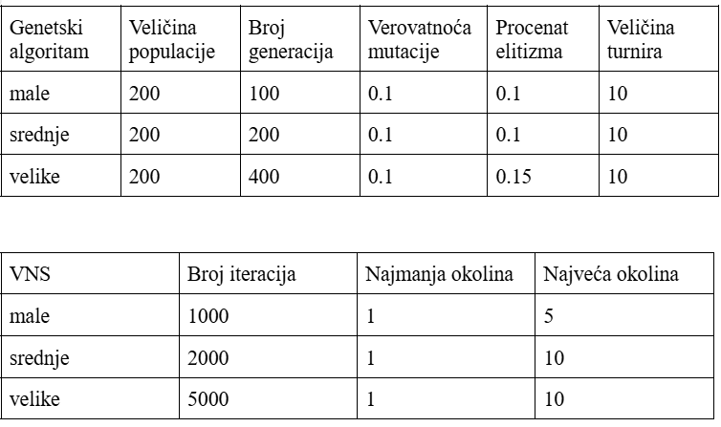
Parametri Gentskog i VNS algoritma

Slide 13
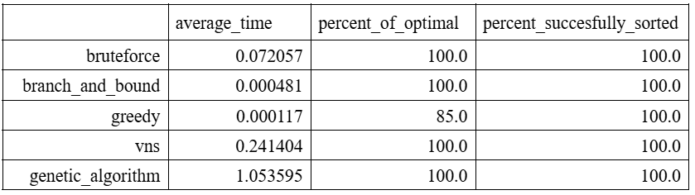
Rezultat za male instance
Svi algoritmi vraćaju ispravno rešenje
Svi algoritmi osim pohlepnog vraćaju optimalno rešenje
Algoritam grube sile sporiji od metode grananja i odsecanja

Slide 14
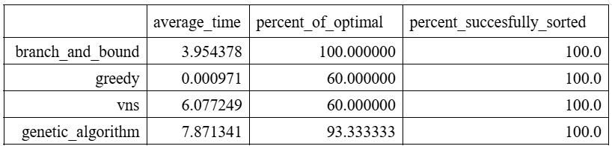
Rezultat za srednje instance
Metoda promenljivih okolina primetno lošija
Razlika u brzini algoritama mala
Genetski algoritam ima visok stepen optimalnosti

Slide 15
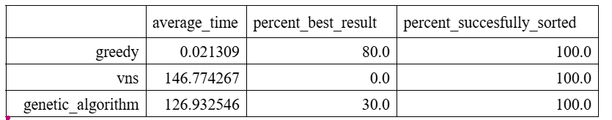
Rezultat za velike instance
Metoda promenjlivih okolina najlošija i najsporija
Pohlepan algoritam brz i dalje najbolje rezultate
Genetski algoritam ponekad daje bolje rezultate, pa ga ne treba odbaciti

Slide 16
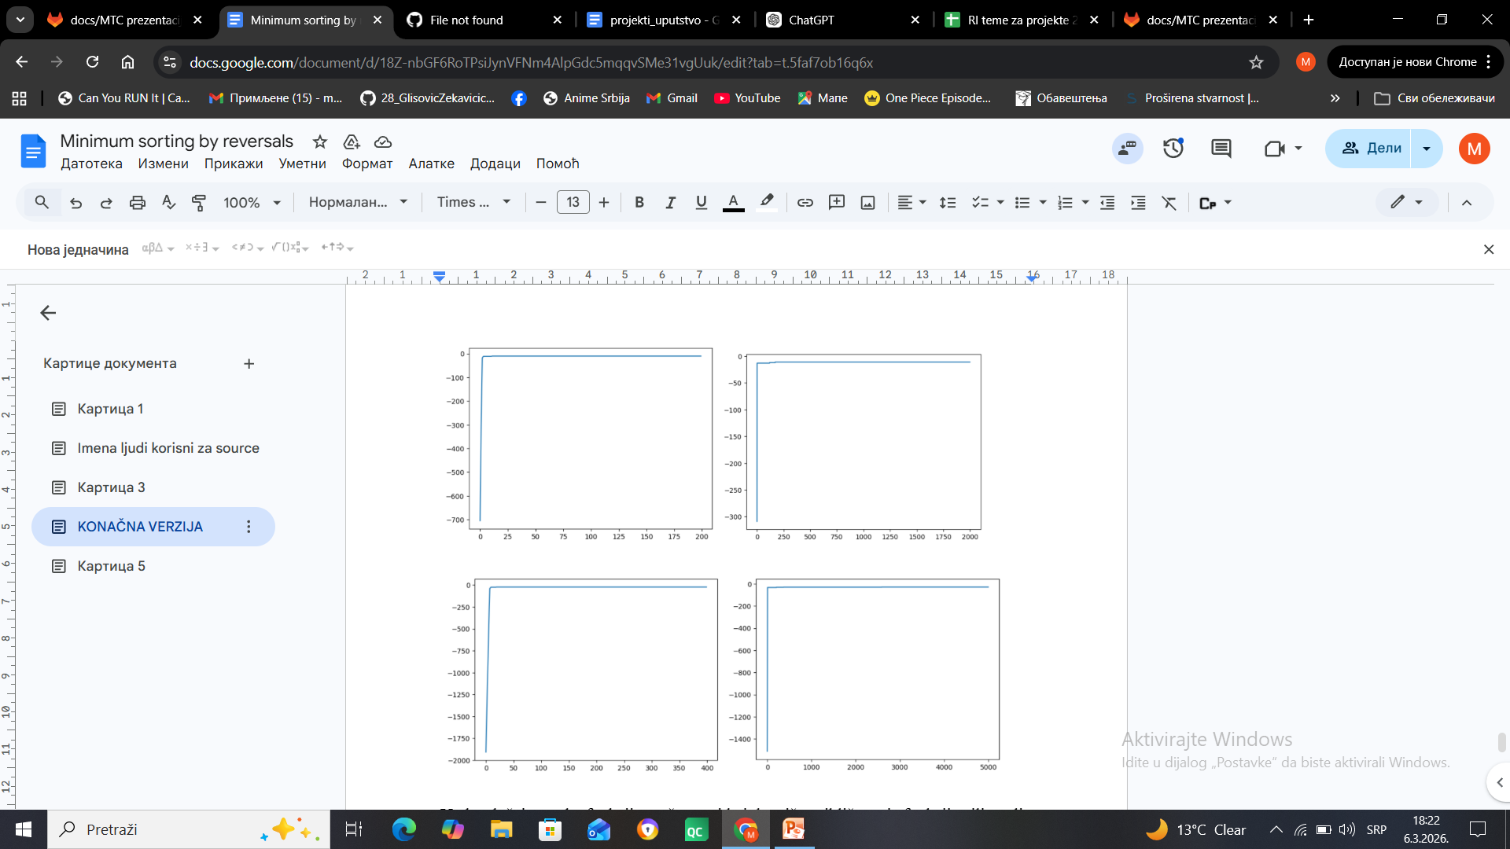
Analiza promene funkcije cilja

